Slide 1
독 도 영 토 학
독도가 우리의 영토인 역사적, 국제법적 근거
21528036 전자공학 윤동관
Notes:
http://minheeblog.tistory.com/category/PPT

Slide 2
CONTENTS
01 02
역사적 근거
국제법적 근거
대한제국 칙령 41
무주지 선점론
SCAPIN 677
SCAPIN1033
삼국시대
고려시대
조선시대
Notes:
http://minheeblog.tistory.com/category/PPT

Slide 3
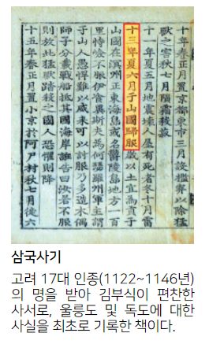
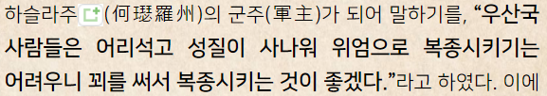
01
“ 독도가 우리 영토인 역사적인 근거 ”
1) 삼국시대
울릉도·독도에 최초 기록은 『삼국사기』(1145년)
신라의 이사부 장군이 우산국을 복속하는 과정이 기록됨
Notes:
http://minheeblog.tistory.com/category/PPT

Slide 4
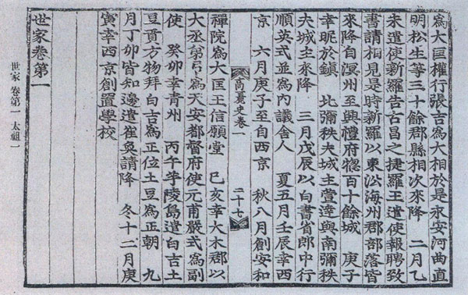
02
“ 독도가 우리 영토인 역사적인 근거 ”
2) 고려시대
소제목
통일신라를 계승하여 왕조를 세움
《고려사》(高麗史)의 부분(930년), 울릉도 조공과 벼슬 하사 언급
Notes:
http://minheeblog.tistory.com/category/PPT

Slide 5
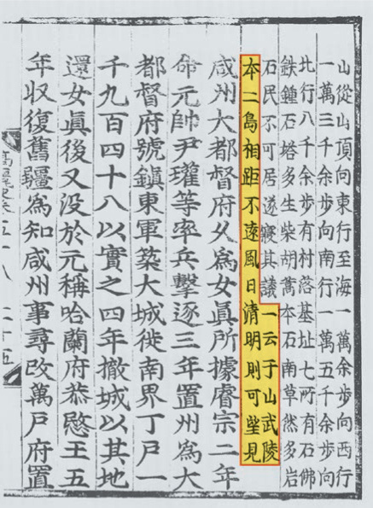
03
“ 독도가 우리 영토인 역사적인 근거 ”
2) 고려시대
1. 918년 고려가 건국한 이후에도 우산국은 계속해서 고려의 지배를 받았다.
2. 1032년(덕종 1년) 우릉도(울릉도) 성주가 고려에 아들을 보내서 토산물을 바쳤으며, 고려는 울릉도 성주로 임명하여 울릉도를 지배하였다.
소제목
Notes:
http://minheeblog.tistory.com/category/PPT

Slide 6
04
“ 독도가 우리 영토인 역사적인 근거 ”
2) 고려시대
2. 1141년(인종 19년) 명주도 감창사 이양실이 울릉도에 사람을 보내어 과실 열매와 나뭇잎을 취해오게 하였다.
3. 1246년(고종 33년) 왜인들의 침입이 그치지 않자 권형윤과 사정순을 울릉도 안무사에 임명하여 섬을 관리하게 하였다.
소제목
Notes:
http://minheeblog.tistory.com/category/PPT

Slide 7
05
“ 독도가 우리 영토인 역사적인 근거 ”
2) 고려시대
5. 1379년(우왕 5년) 왜(倭)가 무릉도에 들어와 보름동안 머물다가 돌아갔다.
6. 울릉도가 우릉(도)·무릉(도)으로, 독도가 우산으로 나타나 있다. 『고려사』「지리지」(1451년)에는 우산(독도)과 무릉(울릉)이 다른 섬이라고 기록되어 있다.
소제목
Notes:
http://minheeblog.tistory.com/category/PPT

Slide 8
06
“ 독도가 우리 영토인 역사적인 근거 ”
2) 고려시대
소제목
一云 于山武陵本二島 相距不遠 風日淸明 則可望見
어떤 이는 말하기를,
“우산(독도)과 무릉(울릉도)은 본래 두 개의 섬으로 서로의 거리가 멀지 않아 날씨가 맑으면 바라볼 수 있다”고 하였다.
Notes:
http://minheeblog.tistory.com/category/PPT

Slide 9
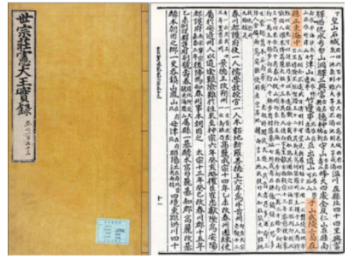
07
“ 독도가 우리 영토인 역사적인 근거 ”
3) 조선시대
소제목
세종실록지리조(1454년)
우산(독도)과 무릉(울릉도) 두 섬은 울진현의 정동쪽 바다에 있다.
두 섬은 서로의 거리가 멀지 않아 날씨가 맑으면 바라볼 수 있다.
Notes:
http://minheeblog.tistory.com/category/PPT

Slide 10
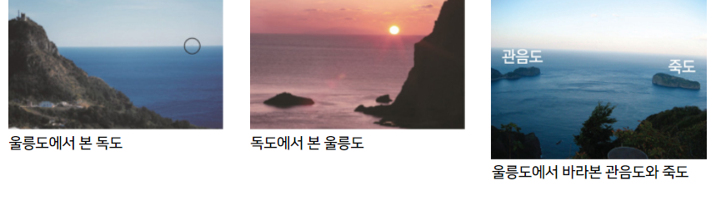
08
“ 독도가 우리 영토인 역사적인 근거 ”
3) 조선시대
소제목
울릉도 근처 섬인, 죽도와 관음도는 날씨가 좋지않아도 보인다.
즉, 세종실록지리지에서 나온 우산도는 죽도나 관음도가 아니다.
Notes:
http://minheeblog.tistory.com/category/PPT

Slide 11
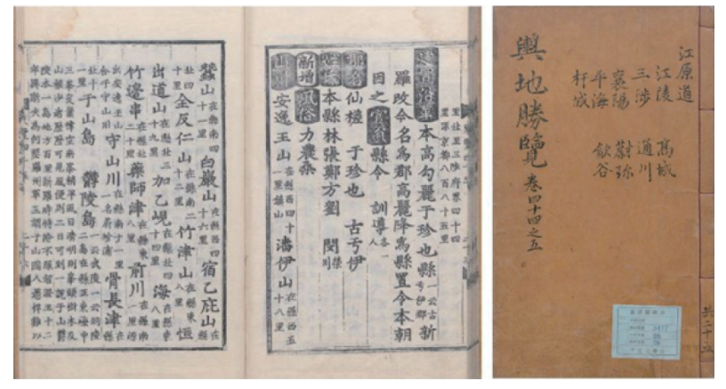
09
“ 독도가 우리 영토인 역사적인 근거 ”
3) 조선시대
소제목
신증동국여지승람(1531)
무릉이라고도 하고, 우릉이라고도 한다.
두 섬이 울진현의 정동쪽 바다에 있다.
Notes:
http://minheeblog.tistory.com/category/PPT

Slide 12
10
“ 독도가 우리 영토인 역사적인 근거 ”
3) 조선시대
소제목
『신증동국여지승람』은 조선 시대 군현의 역사 및 영토를 설명한다.
제목이 우산도와 울릉도 인것이 별개의 섬이란 것을 인식하고 있다.
Notes:
http://minheeblog.tistory.com/category/PPT

Slide 13
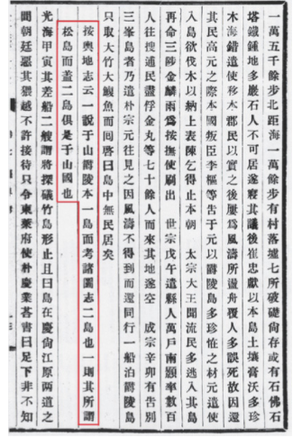
11
“ 독도가 우리 영토인 역사적인 근거 ”
3) 조선시대
소제목
강계고(1756년)
내가 살펴보니, “여지지(輿地志)”에 ‘일설에 우산과 울릉은 본래 한 섬이라고 하나 여러 도지(圖志)를 상고하면 두 섬이다. 하나는 왜가 말하는 송도(松島: 마쓰시마, 독도)이다’라고 했으니 대체로 두 섬은 모두 우산국이다.
Notes:
http://minheeblog.tistory.com/category/PPT

Slide 14
12
“ 독도가 우리 영토인 역사적인 근거 ”
3) 조선시대
소제목
조선후기 학자 신경준이 저술한 역사지리서이다.
우산도를 일본인은 송도라고 부른다고 하며, 에도 시대에 울릉도를 죽도, 독도를 송도로 불렀다. 여기서 우산도가 독도임을 알 수 있다.
Notes:
http://minheeblog.tistory.com/category/PPT

Slide 15
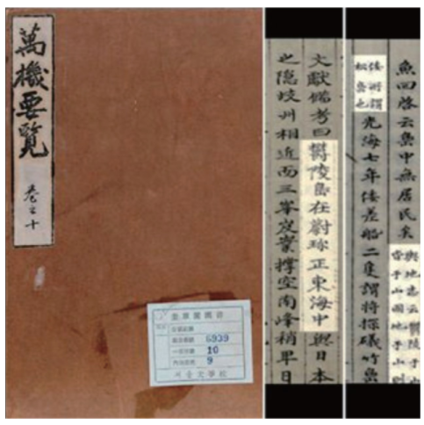
13
“ 독도가 우리 영토인 역사적인 근거 ”
3) 조선시대
소제목
만기요람(1808)
여지지에, ‘울릉(鬱陵)·우산(干山)은 다 우산국(干山國) 땅이며, 이 우산을 왜인들은 송도(松島)라고 부른다.’고 되어 있다.
Notes:
http://minheeblog.tistory.com/category/PPT

Slide 16
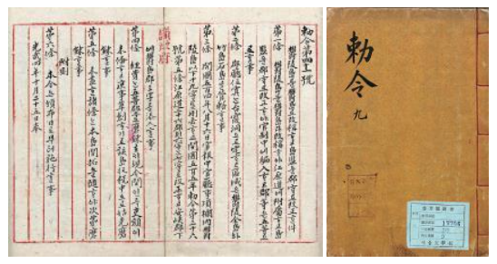
14
“ 독도가 우리 영토인 국제법적 근거 ”
1) 대한제국 칙령 제 41호
대한제국 정부가 1900년 10월 25일
칙령 41호 관보 게재롤 통해 독도가 울롱 관할이며 우리의 영토임을 국내외적으로 통고하였다.
Notes:
http://minheeblog.tistory.com/category/PPT

Slide 17
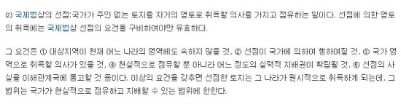
15
“ 독도가 우리 영토인 국제법적 근거 ”
2) 무주지 선점론의 문제점
소제목
무주지 선점은 객관적인 무주지에 대한 선점을 말하는 것이 상례이다. 하지만 일본의 경우, 독도는 상대국이 있는 영토에 대해 선점조치를 하고 통고를 하지 않은 것이 문제이다. 경우에는 통고 없이 진행되는 선점에 의한 영토편입은 무효가 될 수밖에 없다.
Notes:
http://minheeblog.tistory.com/category/PPT

Slide 18
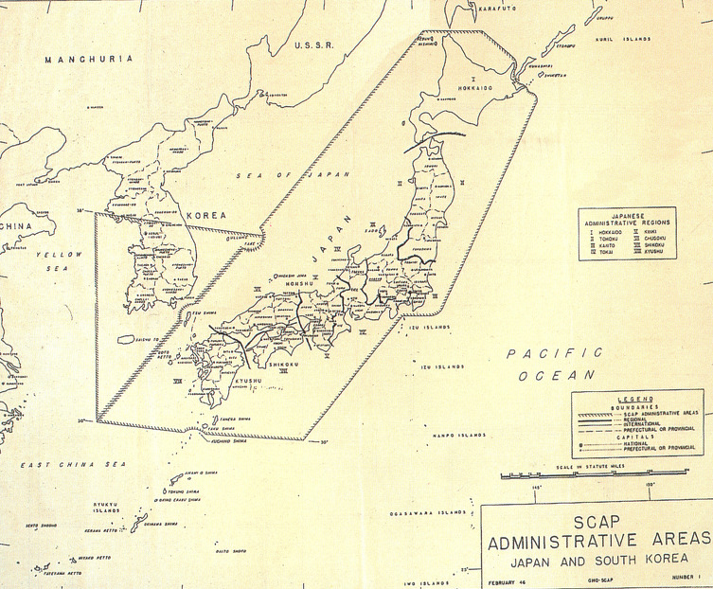
16
“ 독도가 우리 영토인 국제법적 근거 ”
3) SCAPIN 667
소제목
일본과 한국의 행정관할 구역을 구분한 지도로 울릉도와 독도는 일본에서 분리되어 한국 관할 구역안에 포함되어 있어 독도를 우리 영토로 인정하고 있다.
Notes:
http://minheeblog.tistory.com/category/PPT

Slide 19
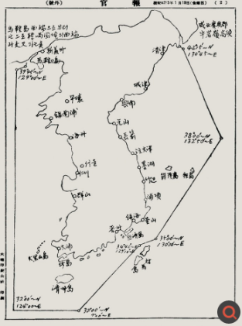
17
“ 독도가 우리 영토인 국제법적 근거 ”
4) SCAPIN 1033
소제목
1946년 연합국 최고사령관 맥아더는 각서(SCAPIN) 제1033호를 통해 독도 주변 해역 12마일 이내에서 일본인들의 어로 활동을 금하였다.
이것을 맥아더 라인이라고 부른다.
Notes:
http://minheeblog.tistory.com/category/PPT

Slide 20
THANK
YOU
21528036 전자공학 윤동관
Notes:
http://minheeblog.tistory.com/category/PPT

